Slide 1
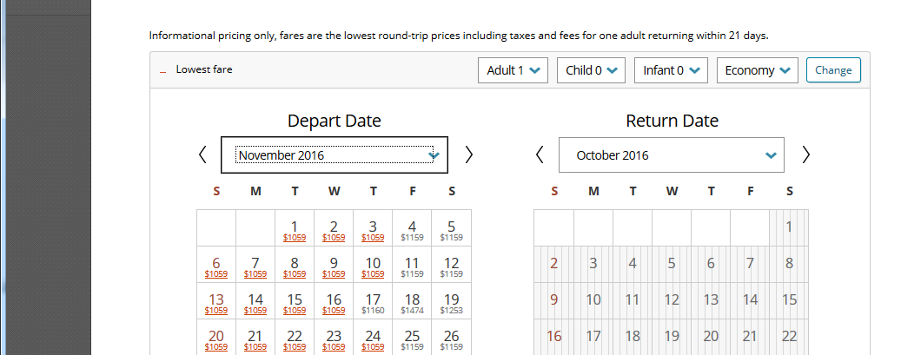
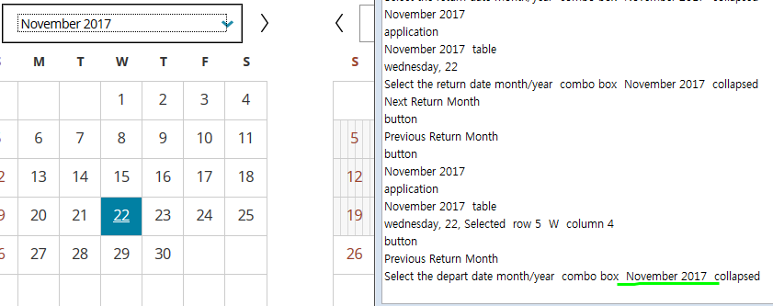
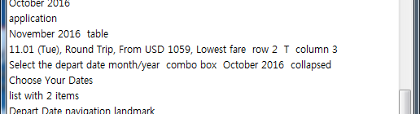
오류정보 | 페이지 번호 | 체크리스트 번호 | IA분석 문서번호 | IA분석 번호 | 퍼블리셔 | 개발자 | 검수자 | 비고
 | K800-C2Q0 |  |  |  |  |  | 남인 | 일반편도/왕복/qpx공통 오류
확인 URL | Book a Flight>Booking>Choose your date(QPX)(popup)
오류내용 | [캘린더 select 공통 오류] 현상예시: select 에서 november 2016 선택 후 일자 선택, shift tap 으로 select 박스 역 이동하거나 재탐색시, select 박스의 첫번째 option 인 october 2016을 읽음(nvda-ff)
오류수정 | shift tap 으로 역이동 하거나 재 탐색시 현재 선택된 option 값을 읽어주도록 수정필요 퍼블리싱 검토하였으나, selected 속성 삭제로 수정 안되는 것 같아 스크립트에서 첫 option 값을 읽어주게 하는지 검토 필요 (adult child infant 부분은 값 선택후 selected 속성이 있는 데도 역 이동시 선택된 값을 잘 읽어주고 있음. 참고필요 )
검수일 11/08
검수자명 남인
dev 검수 완료(수정 확인)
2/13 고애영 kr확인
검수일 11/1
검수자명 남인
KR 검수 확인
검수일 11/1
검수자명 남인
KR 검수 확인

Slide 2
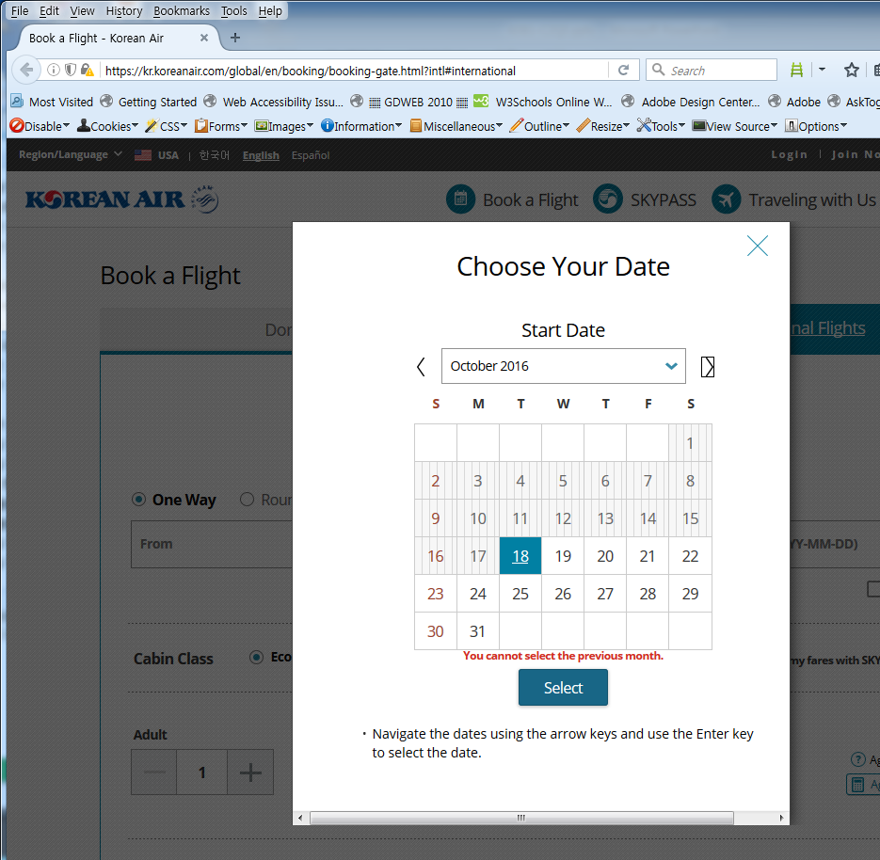
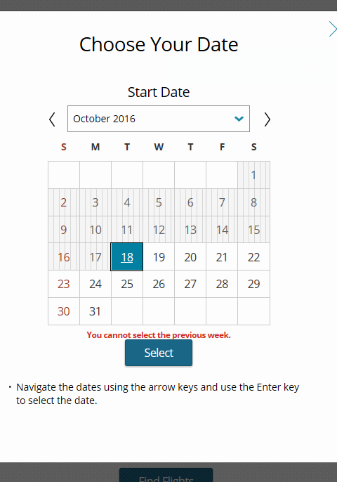
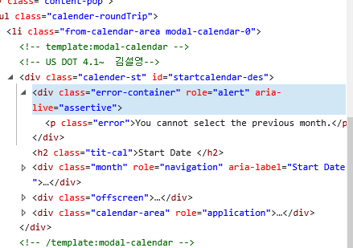
QA_Audits 오류정보 | 페이지 번호 | 체크리스트 번호 | IA분석 문서번호 | IA분석 번호 | 퍼블리셔 | 개발자 | 검수자 | 비고
 | K018-C2Q0 |  |  |  |  |  | 남인 | 편도/왕복/qpx 공통 오류
확인 URL | Book a Flight>Booking>Choose your date(편도)(popup)
오류내용 | Ie-jaws 에서 1) 이전버튼 실행 불가능 에러메시지 표출 후 다음 달 버튼실행 2) 불가능한 날짜 에서 에러메시지 표출 후 가능한 날짜 키보드 집입 시, You cannot select the previous month 의 에러메세지 또 한번 읽고, 해당월 읽음.
오류수정 | 에러를 표출하는 Div 의 Role alert 속성 을 삭제 하고 테스트 필요
검수일 10/18
검수자명 남인
KR 검수 확인

Slide 3
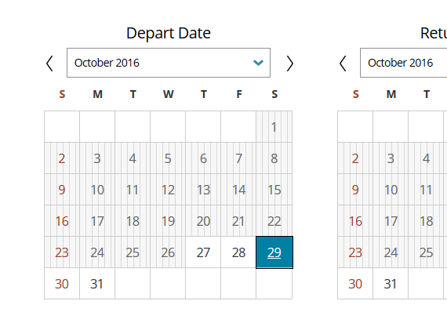
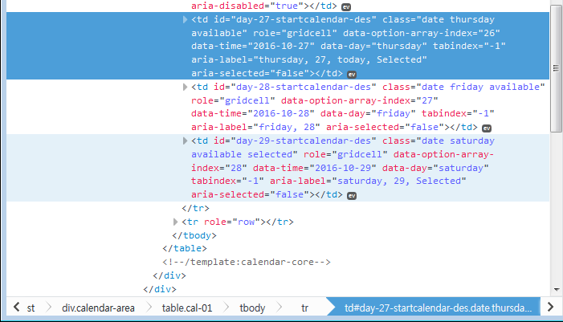
QA_Audits 오류정보 | 페이지 번호 | 체크리스트 번호 | IA분석 문서번호 | IA분석 번호 | 퍼블리셔 | 개발자 | 검수자 | 비고
 | K018-C2Q0 |  |  |  |  |  | 남인 | 편도/왕복/qpx 공통 오류
확인 URL | Book a Flight>Booking>Choose your date(편도)(popup)
오류내용 | 오류 현상: 캘린더 초기 진입시 depart date 에서 오늘이 아닌 다른날짜로 선택 변경시 오늘날짜(27일) 에 selected 가 계속 남아있음
오류수정 | 다른 날짜로 선택이 변경되면 오늘날짜에는 selected 값 삭제되도록 aria-label 속성값 수정필요 (편도 달력도 동일현상 수정필요)
검수일 10/27
검수자명 남인
KR 검수 확인

